Slide 1
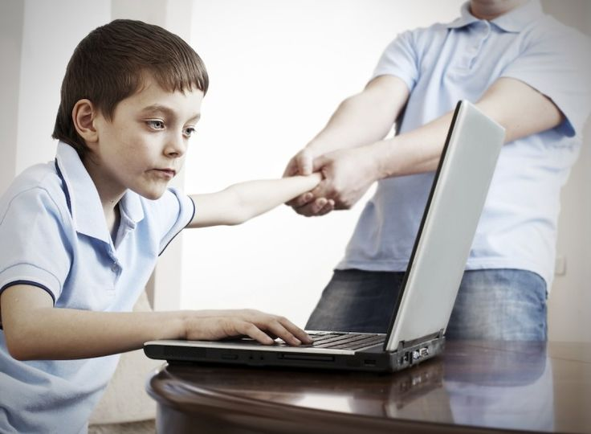
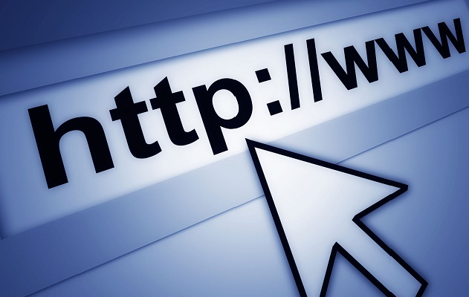
Dijital Güvenlik
İnterneti Nasıl Kullanmalıyım?

Slide 2
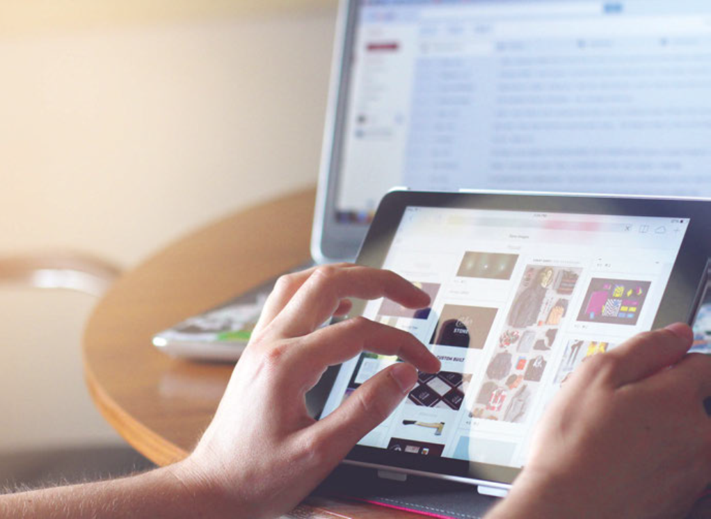
İnterneti Nasıl Kullanmalıyım?
İnternet Nedir?
Birçok bilgisayar sisteminin birbirine bağlı olduğu, dünya çapında yaygın olan ve sürekli büyüyen bir iletişim ağıdır.
İnternetin yararları nelerdir?

Slide 3
İnterneti Nasıl Kullanmalıyım?
İnternet çok hızlı bir iletişim aracıdır.
1
İnternetin Yararları
İnternet alışveriş için sanal bir mağazadır.
İnternet devasa bir kütüphanedir.
6
2
İnternet bir eğlence ve paylaşım aracıdır.
İnternet kapsamlı bir medya aracıdır.
5
3
4
İnternet sanal bir bankadır.

Slide 4
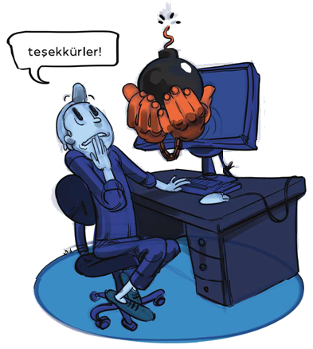
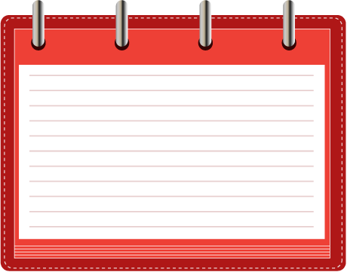
İnterneti Nasıl Kullanmalıyım?
İnterneti güvenli kullanmadığımızda internetin yararları kadar tehlikeli yanlarıyla da karşılaşabiliriz.
Güvenli kullanılmadığında internetin ne gibi tehlikeli yanları olabilir?

Slide 5
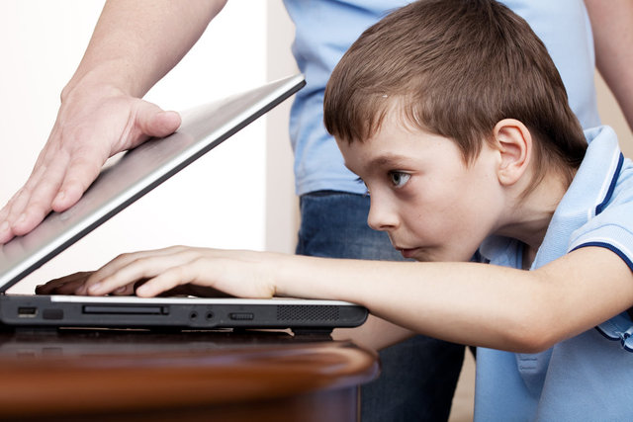
İnternetin Tehlikeli Yanları
İnternette gereğinden fazla zaman geçirmek, zaman kaybına neden olur. Bu yüzden zaman yönetimi iyi planlanmalıdır.
Zaman Kaybı

Slide 6
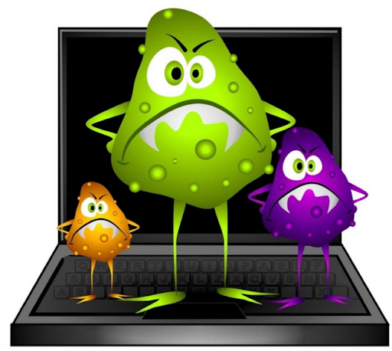
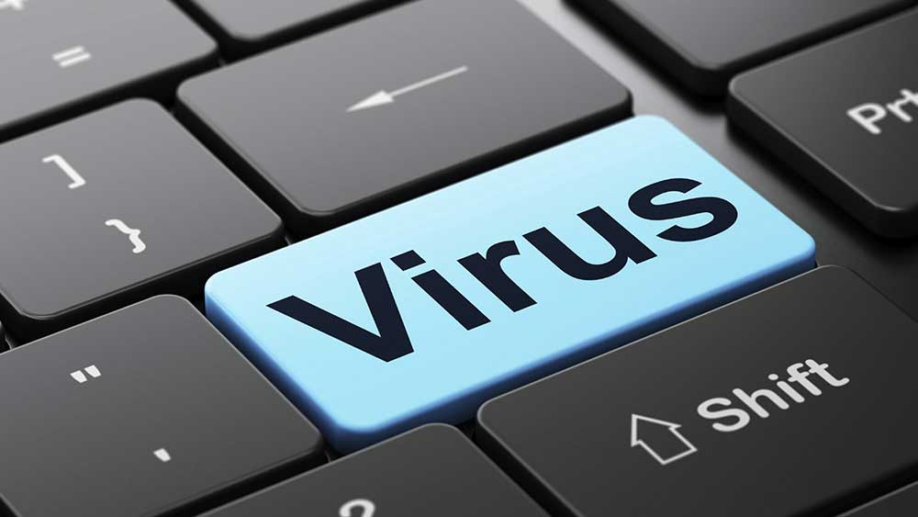
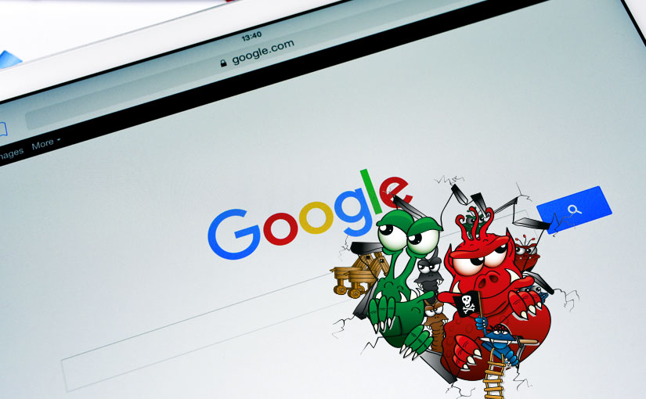
İnternetin Tehlikeli Yanları
Kötü amaçlı yazılım olan virüsler bilgisayarımıza bulaşabilir. Dosyalarımızı silebilir, istemediğimiz programları açabilir, bilgisayarımızın çalışmasını yavaşlatabilir. Kişisel bilgilerimizi başkalarına aktarabilir.
Virüsler

Slide 7
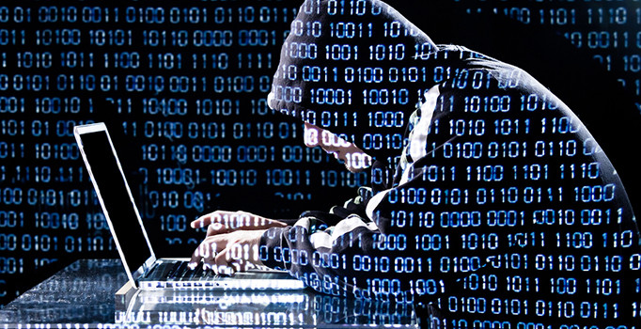
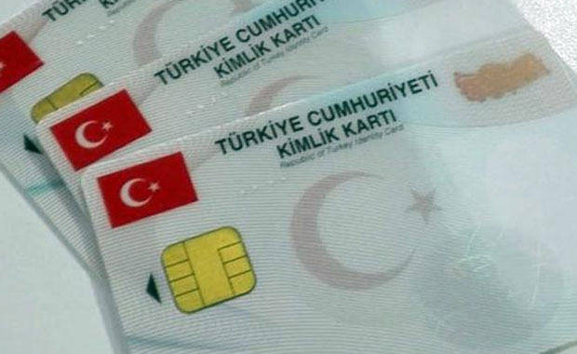
İnternetin Tehlikeli Yanları
Kimlik bilgilerimizin çalınması anlamına gelen kimlik hırsızlığı ile bilgilerimiz kimlik hırsızlarının eline geçebilir. Bunun sonucunda kimlik bilgilerimiz üzerinden internet ortamında dolandırıcılık yapılabilir.
İnternet ortamındaki tehlikelerden korunmak için neler yapmalıyız?
Kimlik Hırsızlığı

Slide 8
Güvenli İnternet Kullanımı
İnternette karşılaştığımız bilgi ve haberlerin hepsi doğru değildir. Doğruluğunu mutlaka sorgulamalıyız.
Bilgilerin Doğruluğu

Slide 9
Güvenli İnternet Kullanımı
T.C. Kimlik No, doğum tarihi, annemizin kızlık soyadı gibi kişisel bilgilerimizi kimseyle paylaşmamalıyız.
Kişisel Bilgiler

Slide 10
Güvenli İnternet Kullanımı
Bilgisayarımıza dosya indirirken dikkatli olmalıyız. Kaynağına güvenmediğimiz yerlerden indirme işlemi yapmamalıyız.
Dosya İndirme

Slide 11
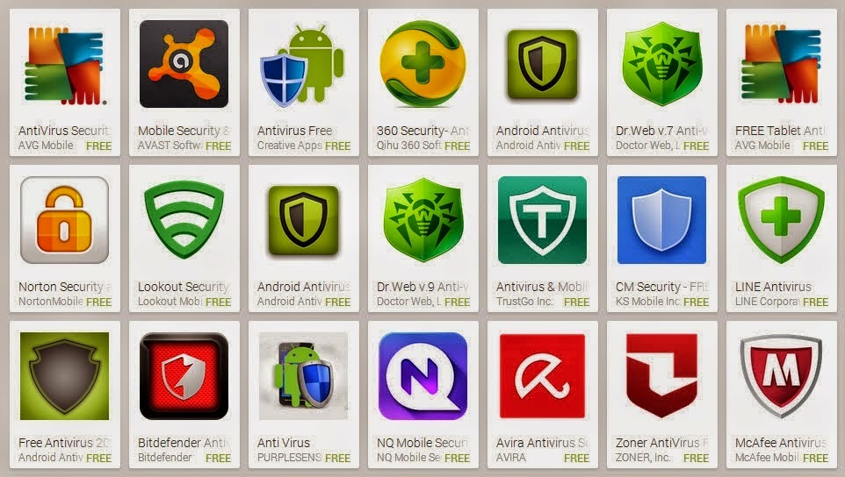
Güvenli İnternet Kullanımı
Bilgisayarımızı virüs programlarından korumak için lisanslı ve güncel antivirüs programlarından kullanmalıyız. Kullandığımız antivirüs programını sürekli güncellendiğinden emin olmalıyız.
Antivirüs Programları

Slide 12
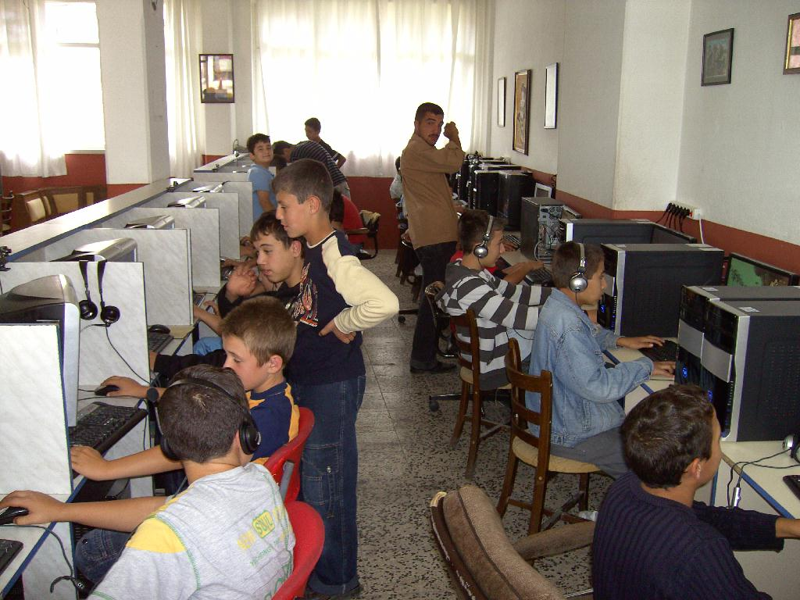
Güvenli İnternet Kullanımı
İnternet Kafe gibi farklı kişilerin kullandığı ve kişisel olmayan bilgisayarlarda şifre girerken dikkatli olunmalı şifrelerimizin tarayıcılar tarafından kayıt edilmemesini sağlamalıyız.
Kişisel Olmayan Bilgisayarlar

Slide 13
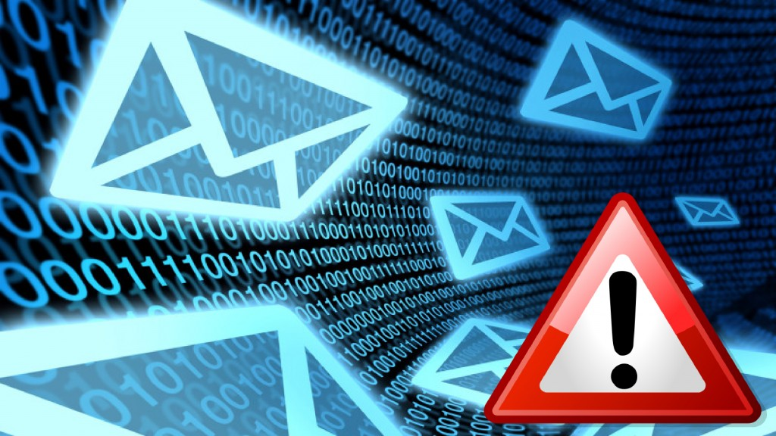
Güvenli İnternet Kullanımı
Kaynağını bilmediğiniz, tanımadığınız kişilerden gelen mailleri açmayınız. Linklerini tıklamayınız. Eklerini indirmeyiniz.
Bilinmeyen E-Postalar

Slide 14
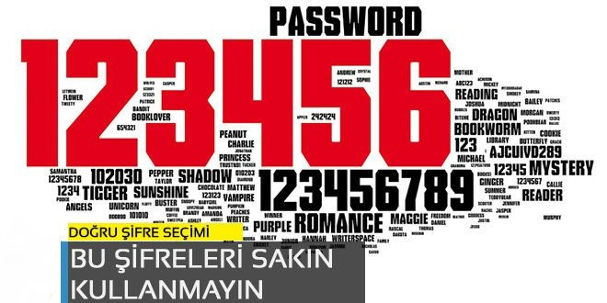
Güvenli İnternet Kullanımı
Tahmini zor ve farklı karakterlerden oluşan şifreler kullanılmalıdır.
Doğum tarihi, 1234567 gibi ardışık sayılar yada kendinle ilgili kolay tahmin edilecek şifreler kullanma. Şifrelerimiz kimseyle paylaşılmamalı ve 6 ayda bir değiştirilmelidir.
Güçlü Şifre Seçimi

Slide 15
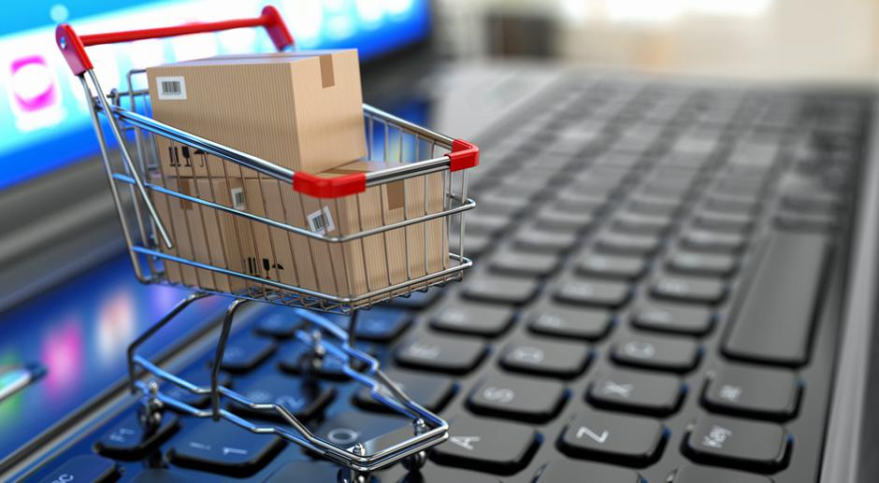
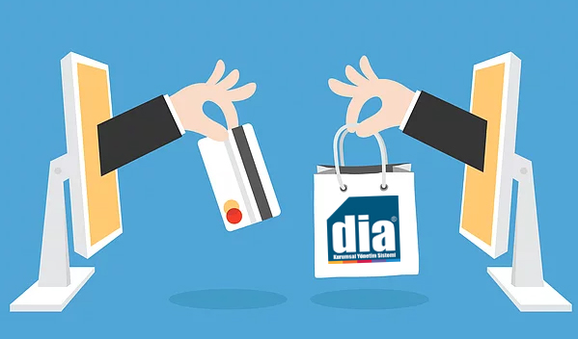
Güvenli İnternet Alışverişi
İnternet ortamında insanların gerçek ya da sanal ürünleri para karşılığında satın alması işlemine e- ticaret ya da internet alışverişi denir. Günümüzde internetin yaygınlaşması ile internetten alışveriş artmıştır. Ancak internetten alış veriş yaparken dikkatli olmak gerekir.
E-Ticaret

Slide 16
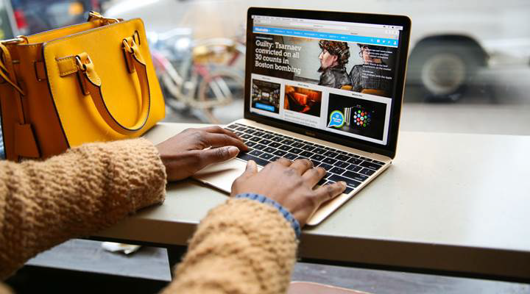
Güvenli İnternet Alışverişi
İnternet kafe gibi internetin ortak kullanıldığı alanlar yerine kişisel bilgisayarımızı kullanarak alışveriş yapmalıyız.
Kişisel Bilgisayardan Alışveriş

Slide 17
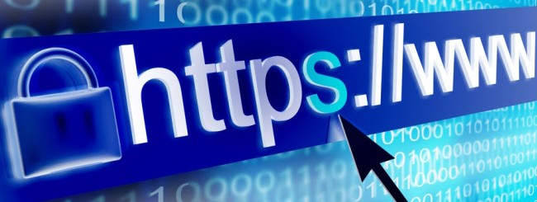
Güvenli İnternet Alışverişi
Ödeme sayfasının güvenli olduğunu anlamak için adres çubuğunda “https” yazdığından emin olmalıyız.
“https” Güvenliği

Slide 18
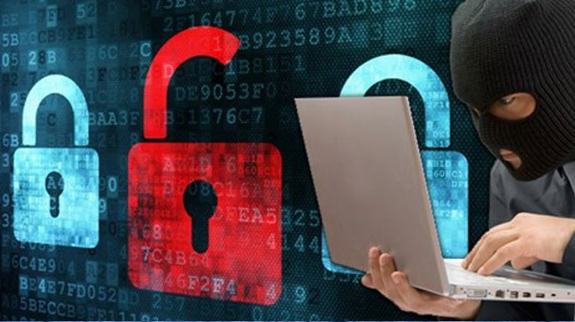
Güvenli İnternet Alışverişi
“Şifremiz” veya “parolamız” gizli olmalı; kimseye paylaşmamalıyız.
Şifre Gizliliği

Slide 19
Güvenli İnternet Alışverişi
Ödemede kişisel bilgiler girilirken “sanal klavye” kullanmalıyız.
Sanal Klavye

Slide 20
Güvenli İnternet Alışverişi
Ödeme yaparken “3d Secure” kullanmalıyız. Bu alış veriş türünde kredi kartı girildikten sonra önceden tanımladığımız telefona şifre gelmektedir. Gelen şifreyi doğrularsak o zaman alışveriş tamamlanmaktadır.
3D Secure

Slide 21
Güvenli İnternet Alışverişi
Ödeme yaparken “sanal kart ” oluşturarak sadece o alışverişe için sanal kartın numarasını girmeliyiz.
Sanal Kart

Slide 22
